Slide 1
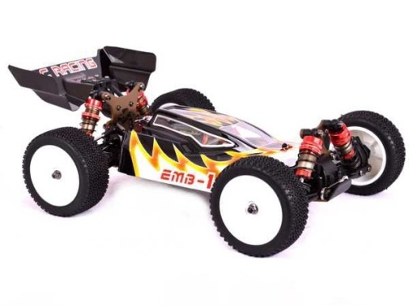
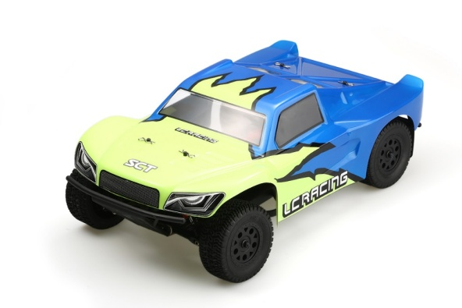
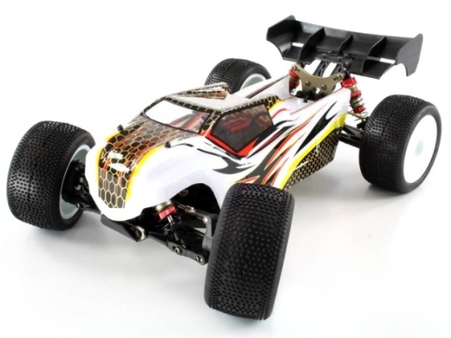
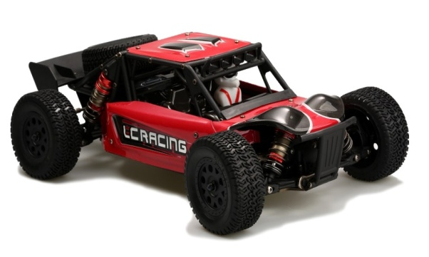
Автомодели LC Racing
Notes:
* Пример, Планшеты Bravis

Slide 2
Содержание
1. | Ключевые особенности товарной группы | Стр. 3-4
2. | Инновационные разработки | Стр. 5
3. | Ассортимент: сравнение моделей по ключевым критериям | Стр. 6-7
Notes:
Ключевые особенности товарной группы – до 3 страниц
Инновационные разработки – до 2 страниц
Обновления модельного ряда – до 2 страниц
Ассортимент: сравнение моделей – до 3 страниц

Slide 3
Ключевые отличительные особенности товарной линейки
Полноценная автомодель
Модульная конструкция готова к апгрейду, стайлингу и ремонту (в отличие от игрушек аналогичного масштаба),
Полная свобода инженерной мысли и самовыражения
FHSS 2,4 ГГц
Помехоустойчивый стандарт радиосвязи вдали от индустриальных помех
Возможность использовать много машинок одновременно на одной территории
Яркий дизайн
Оригинальный внешний вид моделей
Выгодно выделяется среди прочих машин на треке
Надежная
конструкция
Металлическая дека, механизмы дифференциалов, все вращающиеся узлы выполнены на подшипниках качения
Более долгосрочный ресурс модели
Цифровой
сервопривод
Высококачественные цифровые сервоприводы Batan
Более точный отклик на руль и удержание траектории движения
Notes:
Максимальный размер фото: ВхШ= 3 см х 3 см *Общие – те, которые применяются во всех моделях *Технология – отличительная техническая характеристика * Преимущества – возможности по сравнению с другими моделями * Выгоды – польза, результат для клиента, основанная на мотивах покупки: Удобство, Функциональность, Престиж, Дизайн, Надежность, Практичность, Экономичность

Slide 4
Ключевые отличительные особенности товарной линейки
Бесколлекторный электродвигатель
Меньшее изнашивающихся деталей и выше мощность при тех же размерах мотора
Более высокая скорость до 45 км/ч уже в стоке
Многодисковое сцепление
Более плавная подача крутящего момента на колеса
Сохраняется сцепление с трассой при резком ускорении
Влагозащищенный
регулятор
Более долговечная электроника
Можно ездить по лужам и снегу без риска сломать регулятор
Регулируемая
подвеска
Полноценная регулируемая подвеска
Возможность гибко настраивать модель к каждой гонке
Notes:
Максимальный размер фото: ВхШ= 3 см х 3 см * Дополнительные – те, которые применяются в определенных моделях либо серии моделей
*Технология – отличительная техническая характеристика * Преимущества – возможности по сравнению с другими моделями * Выгоды – польза, результат для клиента, основанная на мотивах покупки: Удобство, Функциональность, Престиж, Дизайн, Надежность, Практичность, Экономичность

Slide 5
Инновационные разработки
Радио FHSS 2,4 ГГц
Обеспечивает надежную связь с моделью в радиусе до 150 м
Прецизионное
изготовление
Высококачественные материалы и точность изготовления обеспечат надежность и долговечность модели
Маслонаполненные амортизаторы
Улучшает поведение модели на треке
Стальные
дифференциалы
Надежная трансмиссия не подведет в гонке
Notes:
* Максимальный размер фото: ВхШ= 3 см х 3 см * Название – оригинальное название разработки, технологии, программы… * Результат – выгода для клиента, которую он получает при использовании этой возможности * Слова-связки – описание действия, которое приводит к результату. Примеры: позволяет, поддерживает, обеспечивает, выполняет…

Slide 6
Ассортимент: сравнение моделей
Критерии выбора | LC-MTL-CLR | LC-1H-BLK | LC-SCH-BLU | LC-MTH-CLR | LC-TGH-WHT | LC-DTH-RED
Масштаб | 1:14 | 1:14 | 1:14 | 1:14 | 1:14 | 1:14
Класс | Монстр | Багги | Шорт | Монстр | Трагги | Багги песчанная
Скорость в стоке | 30 км/час | 45 км/час | 45 км/час | 45 км/час | 45 км/час | 45 км/час
Тип двигателя | Brushed | Brushless | Brushless | Brushless | Brushless | Brushless
Емкость аккумулятора | 1100 мАч | 1100 мАч | 1100 мАч | 1100 мАч | 1100 мАч | 1100 мАч
Протокол радиоуправления | FHSS | FHSS | FHSS | FHSS | FHSS | FHSS
Пропорциональное управление газ/руль | Да/Да | Да/Да | Да/Да | Да/Да | Да/Да | Да/Да
Комплектация | RTR | RTR | RTR | RTR | RTR | RTR
Notes:
* Критерии выбора – ключевые характеристики при принятии решения покупателем

Slide 7
Ассортимент: сравнение моделей
Критерии выбора | LC-MTL-CLR | LC-1H-BLK | LC-SCH-BLU | LC-MTH-CLR | LC-TGH-WHT | LC-DTH-RED
Частота радиоуправления | 2,4 ГГц | 2,4 ГГц | 2,4 ГГц | 2,4 ГГц | 2,4 ГГц | 2,4 ГГц
Количество каналов | 2 | 2 | 2 | 2 | 2 | 2
Влагозащита | нет | нет | нет | нет | нет | нет
Размеры батарейного отсека | 112x32x23 мм | 112x32x23 мм | 112x32x23 мм | 112x32x23 мм | 112x32x23 мм | 112x32x23 мм
Время работы | 15-40 минут | 15-40 минут | 15-40 минут | 15-40 минут | 15-40 минут | 15-40 минут
Время зарядки | около 90 мин | около 90 мин | около 90 мин | около 90 мин | около 90 мин | около 90 мин
Питание модели | 6,0-7,4В | 7,2-11,1В | 7,2-11,1В | 7,2-11,1В | 7,2-11,1В | 7,2-11,1В
Размеры | 340x280x125 мм | 300x205x110 мм | 360x210x135 мм | 280x235x125 мм | 345x235x129 мм | 340x280x125 мм
Вес | 0,9 кг | 0,9 кг | 1,08 кг | 0,9 кг | 1,10 кг | 0,9 кг
Notes:
* Критерии выбора – ключевые характеристики при принятии решения покупателем

